Slide 1
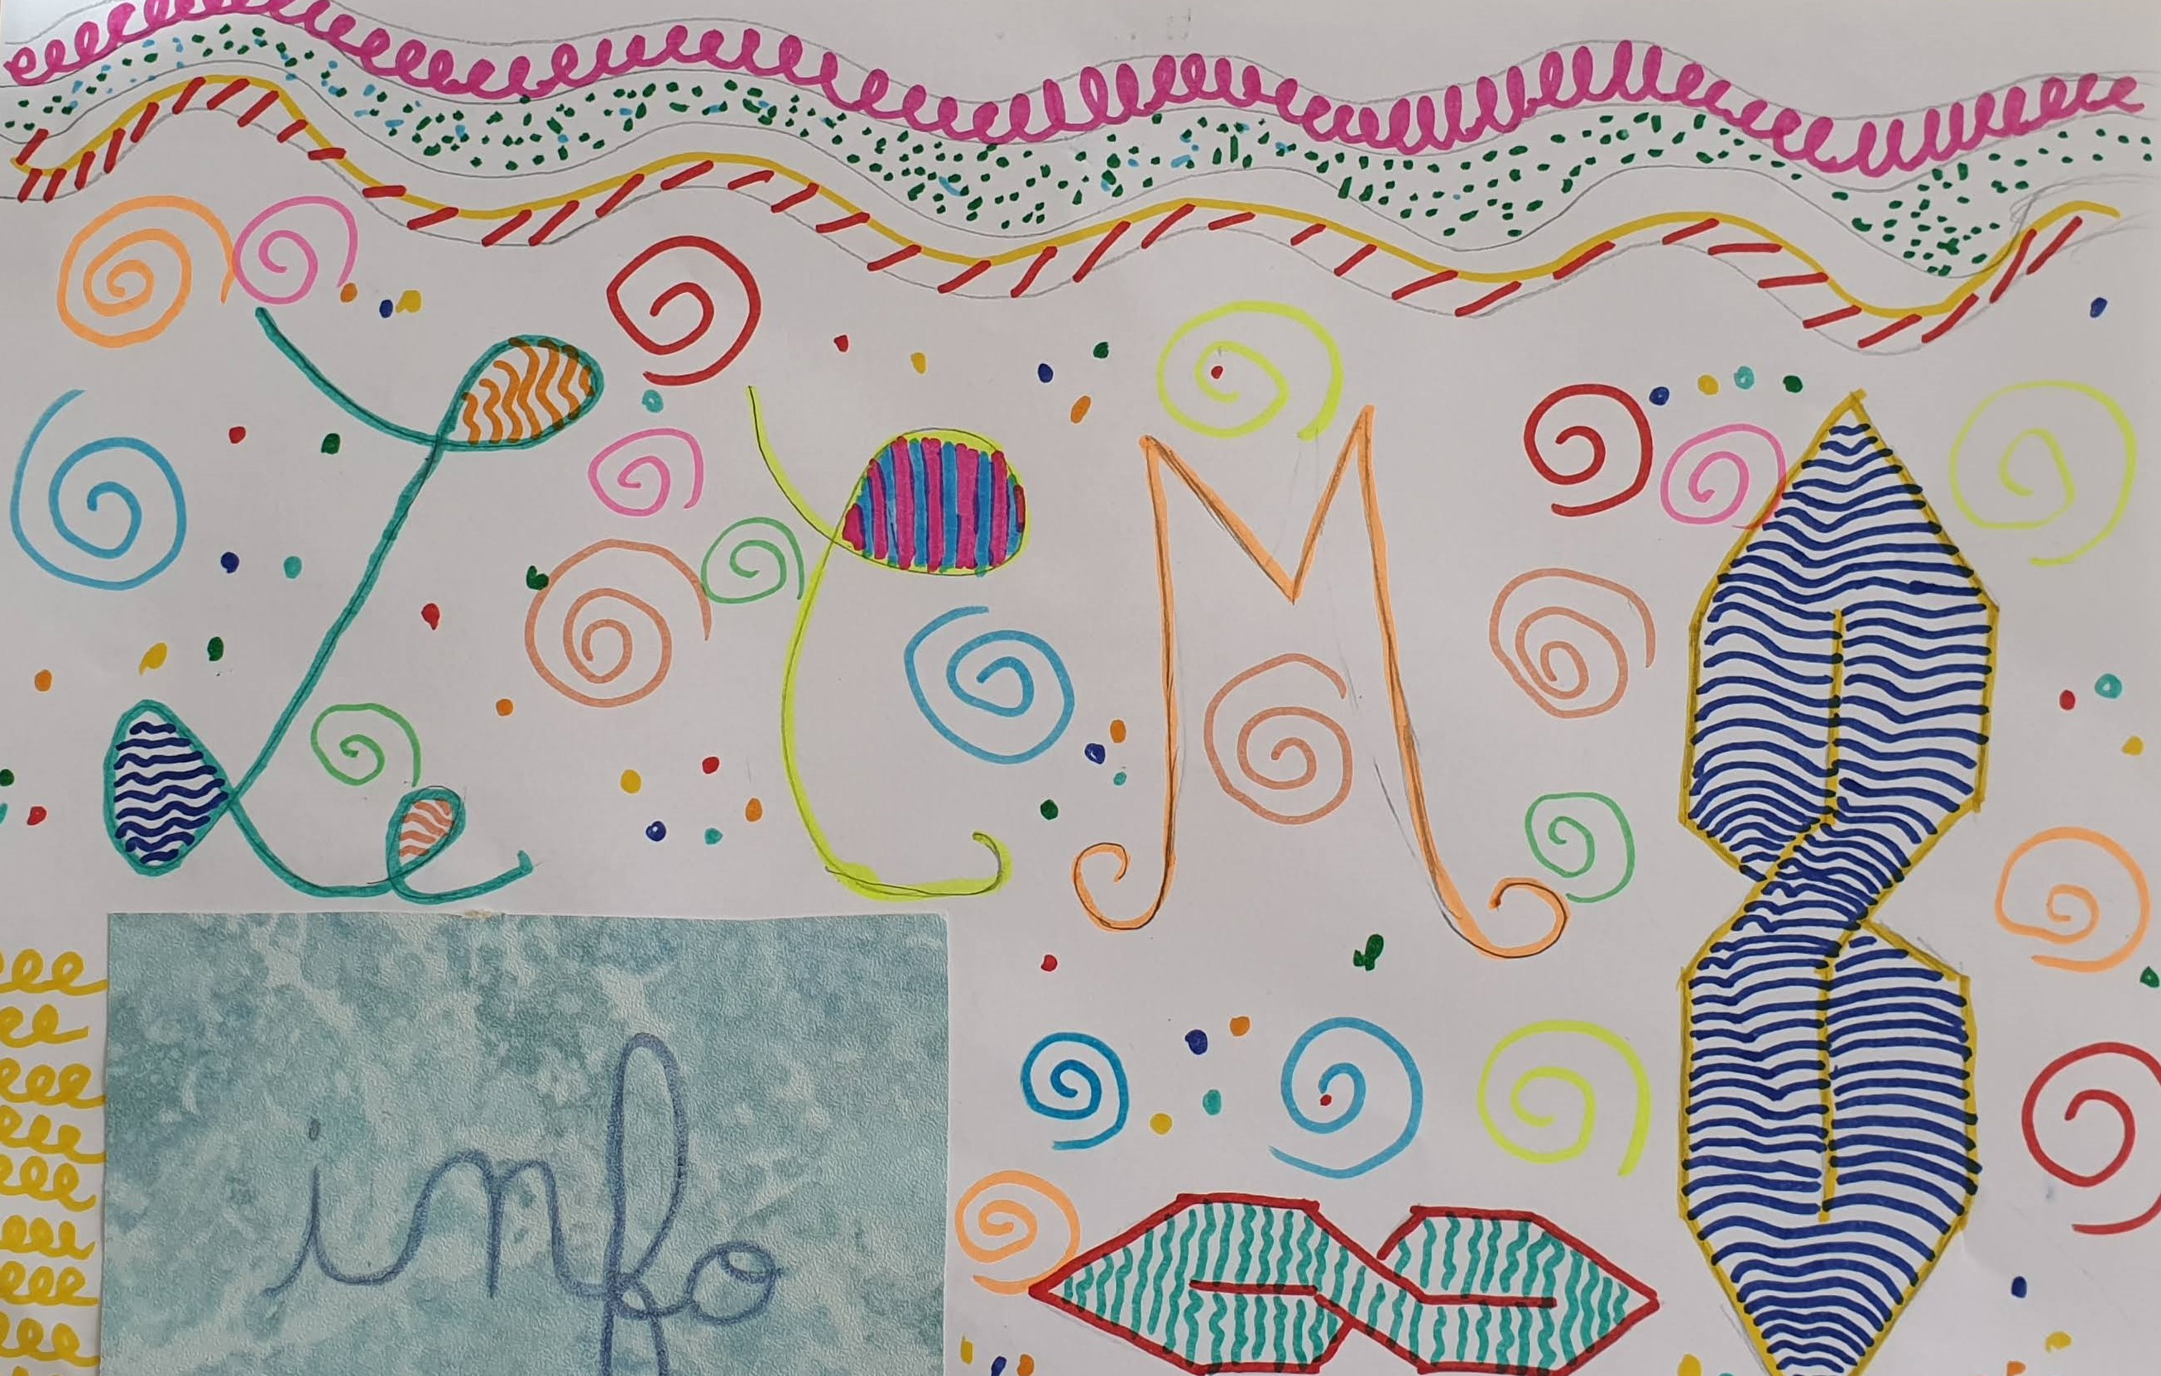
Les cm1 B présentent le premier numéro du CM Infos
1er numéro: septembre à décembre 2019
Dans ce journal vous pourrez lire
sur le sport, les animaux, les interviews, les sorties, nos avis de lecture, de jeux, de films….
Bonne lecture à tous !

Slide 2
Le coin des petits sportifs
L’ athlétisme
L’athlétisme c’est différents sports, il y a, la course le saut et le lancer. Il y a plusieurs choix, le lancer de javelot, le saut à la perche, la course, le marteau, le saut en longueur,…Ce sport est intéressant et physique.
Ce sport permet de s’améliorer, ou de progresser. Cela fait aussi muscler les jambes et les bras! (c’est vrai). Ce sport a toujours exister, avant , on disait, courir, marcher, sauter …
Ce sport peut être pratiquer à partir de l’âge de 4 ans et même vieux l’on peut !
Par Clémence et Israa
LA GYMNASTIQUE
La gymnastique est un sport artistique. Il est très important de s’échauffer avant les exercices. On n’en fait jamais en chaussette car on peut glisser sur la poutre. Les agrès :la barre asymétrique, la poutre, la vache, le mouton, le trampoline. Les figures : le full out, souplesse avant / souplesse arrière, rondade, la roux, l’équilibre, le salto avant et salto arrière. Pour les échauffements on doit trottiner pendant quelques minutes après on marche.
Certains clubs de gymnastique font beaucoup de spectacles dans l’année.
Par Léna et Margot

Slide 3
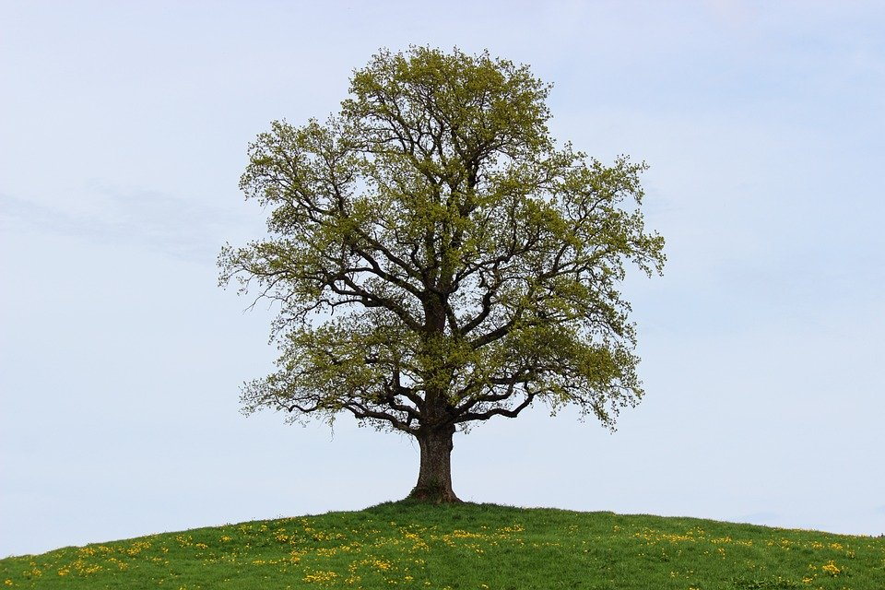
Le coin des petits curieux
Les dinosaures par Quentin
Les dinosaures sont des mammifères qui sont apparus il y a des millions d’année avant la préhistoire.
Les dinosaures les plus célèbres sont les diplodocus, les tyrannosaures, les tricératops,
Les ankylosaures, stégosaures et vélociraptors.
Il y a aussi des dinosaures qui vivent la nuit. Comme par exemple : Ornithomus et styracosaurs.
Les ankylosaures sont une des espèces qui se protégeaient le mieux grâce à leur épaisse carapace.
Les Vélociraptors sont les dinosaures les plus rapides et aussi des excellents chasseurs.
Les arbres par Gabrielle
Les arbres nous servent à respirer du bon air et se sont de très belles espèces.
Il y a aussi des animaux qui viennent s’abriter et venir chercher de la nourriture comme les écureuils ou d’autres espèces mais je ne sais pas lesquelles mais par contre je sais qu’il y en a beaucoup. Bon revenons aux arbres il y a plusieurs sortes mais je ne les connais pas toutes je sais quelques sortes par exemple : Le Chêne, Le Pommier, Le Cerisier, Saul Pleureur etc... En hiver les feuillus tombent et les arbres sont tout blancs à cause de la neige. En automne les premières feuilles tombent et on en trouve de différentes couleurs. En été les feuilles sont toutes vertes et peuvent avoir des fruits par exemple : des pommes, des poires, des pêches, des cerises, des fraises, etc.

Slide 4
Le coin des animaux
Les requins par Léna et Iloa
Les requins sont des animaux féroces. Avec leurs dents pointues. La couleur de peau du requin est grise.. Ils sont gros. Ils ont des grosses bosses pointues sur leurs dos. Le plus gros poisson au monde c ’ est le requin baleine. Ils ont une nageoire pointue sur leurs dos. Les requins mangent des tortues et des oiseaux de mer et du thon … Les requins vivent dans les profondeurs des mers ou des océans. Il existe des requins gentils et des requins méchants : les requins gentils : le requin baleine-le requin léopard … les requins pas gentils : le requin renard-le requin taureau-le requin blanc- le requin marteau… Il y a 350 espèces de requins différents. Les dents du requin repousse en permanence. Les requins font des bébés, la maman requin et le papa requin se collent et le papa mets le sperme. Ils s’accouplent.
Les chiens par Emilie et Yasmine
Il y a des chiens avec ou sans poils comme les chiwawas. Il y a aussi des chiens de compagnie comme par exemple le labrador. Il y a des gros chiens comme par exemple le saint-bernard mais attention il met plein de poils partout !
Comme vous le savez, il y a quelques chiens méchants. Et des chiens sympas comme par exemple le labrador. Il y a aussi des chiens petits, grands et gros. Il en a des propres ou pas propres, comme les chiens des rues ou quelques fois des chiens de maison. Il y a aussi des chiens qui mordent. Moi j’aime les chiens de police. Il y a aussi des chiens qui aident les gens au fauteuil roulant, aveugles…

Slide 5
Les félins.
Les chats, les lions, les léopards
Les chats se déplacent dans le noir grâce à leur moustache. Les léopards se déplacent au moins à 150 km/h. Les lions sont très intelligents.
Les femmes lions (les lionnes) chassent les zèbres. Les chats ont des griffes rétractables. Les lionceaux font environ 8 kg. Les chats font environ7 kg. Le Lion pèse environ entre 150 et 300 kg. Il existe plusieurs sortes de chats domestiques il existe des chats sauvages comme les chats à pieds noirs qu’ on trouve en Afrique du Sud. Ils sont très féroces. Il existe aussi le chat pécheur il vie en Asie. Il y a plus de 30 sortes de chats domestiques et autant de chats sauvages. Il n’y a pas de chats sauvages en Australie.
Paul et Gabriel.
L’écureuil
L’écureuil est un petit rongeur roux avec le ventre tout blanc et une queue en panache .L’écureuil habite dans les arbres qu’il est capable de grimper à toute vitesse. Les petits de l’écureuil restent tout le temps dans le nid de l’écureuil entrain de dormir .
Le petit de l’écureuil ne restent pas très longtemps avec leur mère.
Que mange l’écureuil ?
Il mange : des noisettes, des glands des petites bêtes.
Lina

Slide 6
Nos avis
CRITIQUE FORNITE
GABIN ET ETHAN
Fornite est un jeu de combat, ça se joue sur une mappe (une île) Il y a plusieurs modes de jeux il y a le mode solo, duo, section, foire d’empoigne, mode créatif.
Nous sautons d’un bus volant pour choisir la ville de notre choix. Quand nous atterrissons sur la mappe nous devons aller dans des maisons il faut trouver des armes pour faire des kils (tuer des gens) et essayer de faire top 1.
Il y a une boutique d’objets pour acheter des personnages, des danses, des revêtements et des pioches (la pioche sert à casser des arbres…) il y a des v-buks qui servent à payer les objets dans la boutique et le passe de combat.
Point positif : Il n’y a pas de sang et le jeu est gratuit $.
Point négatif : on aime y jouer parfois un peu trop et en parler aussi.
FIFA 20 sur PS4
Fifa 20 est un jeu de foot « super cool » sur PS4.Si vous aimez le foot vous allez adorer ce jeu vidéo. Sur ces jeux il y a Fifa stricte et on peut créer des équipes de rêve.
Et il y a du football féminin et on peut fabriquer des joueurs et on peut modifier les joueurs qui existent réellement. Fifa 20 existe bientôt sur switch.
Aussi on peut acheter des joueurs ayant une carrière. Sur la démo il y a Zidane. Nous aimons bien ce jeu.
Farell et Mohamed

Slide 7
La transat Jaques Vabre
Par Paul et Gabriel
La transat Jaques Vabre est une course de bateau connu qui se déroule tous les 2 ans.
En 1993 la marque de café Vabre souhaite créer u.ne course de bateaux à voile.
Il y a les class 40 les multi 50 et les IMOCA
Les multi 50 (multicoques) sont les plus rapides ils mesurent 15,24 m
Les IMOCA sont les plus grands il mesures 18,28 m.
Les class 40 sont les plus petits et les plus lents .
C’est une course en duo, 2 navigateurs par bateau.
Pour se repérer, sur un bateau, on utilise un vocabulaire spécifique 1 bâbord la droite 2 tribord la gauche.
Résultats de cette année:
Class 40 remporté par Crédit Mutuel (Ian Lippinski et Adrien Hardy) en 17jours
Multi 50 remporté par Groupe GCA-Mille et un sourires (Gilles Lamiré et Antoine Carpentier) en 11jours
IMOCA remporté par APIVIA ( Charlie Dalin et Yann Eliès) en 13jours.
On a fait des recherches dessus, on a choisi un bateau et on a suivi la course à la maison et à l’école.

Slide 8
LA CANTINE un reportage par Rihanna et Sixtine
D’où vient ce que nous mangeons à la cantine, les entrées, les plats, les desserts et le pain ?
65% des enfants de l’école mangent à la cantine.
Questions posées aux dames de services :
Viennent – t- ils de Sogeres ? Oui les plats viennent de Sogeres.
Est-ce que les parents d’élèves y sont- pour quelque chose ? Oui les parents d’élèves y sont pour quelque chose. Ils font partis d’une commission qui discute des menus plusieurs fois par an.
Qui décident nos plats ? Ce sont la Sogeres et les parents d’élèves qui décident nos plats à l’aide de conseil de nutritionnistes. Chaque semaine il y a un repas végétarien.
Voici un petit exemple de ce que nous avons mangez une semaine :
LUNDI : nous avons mangé des épinards et du poisson
MARDI : nous avons mangé de la ratatouille et de la viande ;
JEUDI : nous avons mangé des boulettes de mouton, du riz et du chou-fleur
VENDREDI : boulette de soja, de la semoule et des légumes (végétarien)

Slide 9
L’interview du directeur de l’école par Fatoumata et Tessa
Interview de Mr Bontemps faite le jeudi 21 novembre 2019.
Aimez-vous votre travail ? oui
Quand vous étiez petit voulez-vous faire ce travail ? Rêviez-vous d’un autre métier ? oui et non
Depuis combien de temps êtes-vous directeur ? 15 ans
Aimez-vous votre école ? oui
Pourquoi faites-vous ce travail ? j’aime ce métier car je sens utile
Pouvons-nous visiter votre bureau ? Oui
Nous avons visité son bureau
Il y a 2 pièces. Il nous a montré les dossiers des anciens élèves.
Il nous a montré plein de livres pour l’école. Il nous a fait visiter une pièce avec son lavabo et des placards.
Est-ce que votre travail est dur ? il est compliqué. Il y a plein de choses différentes à faire dans une journée.
Aimez-vous les enfants de votre école ? Bien sûr.

Slide 10
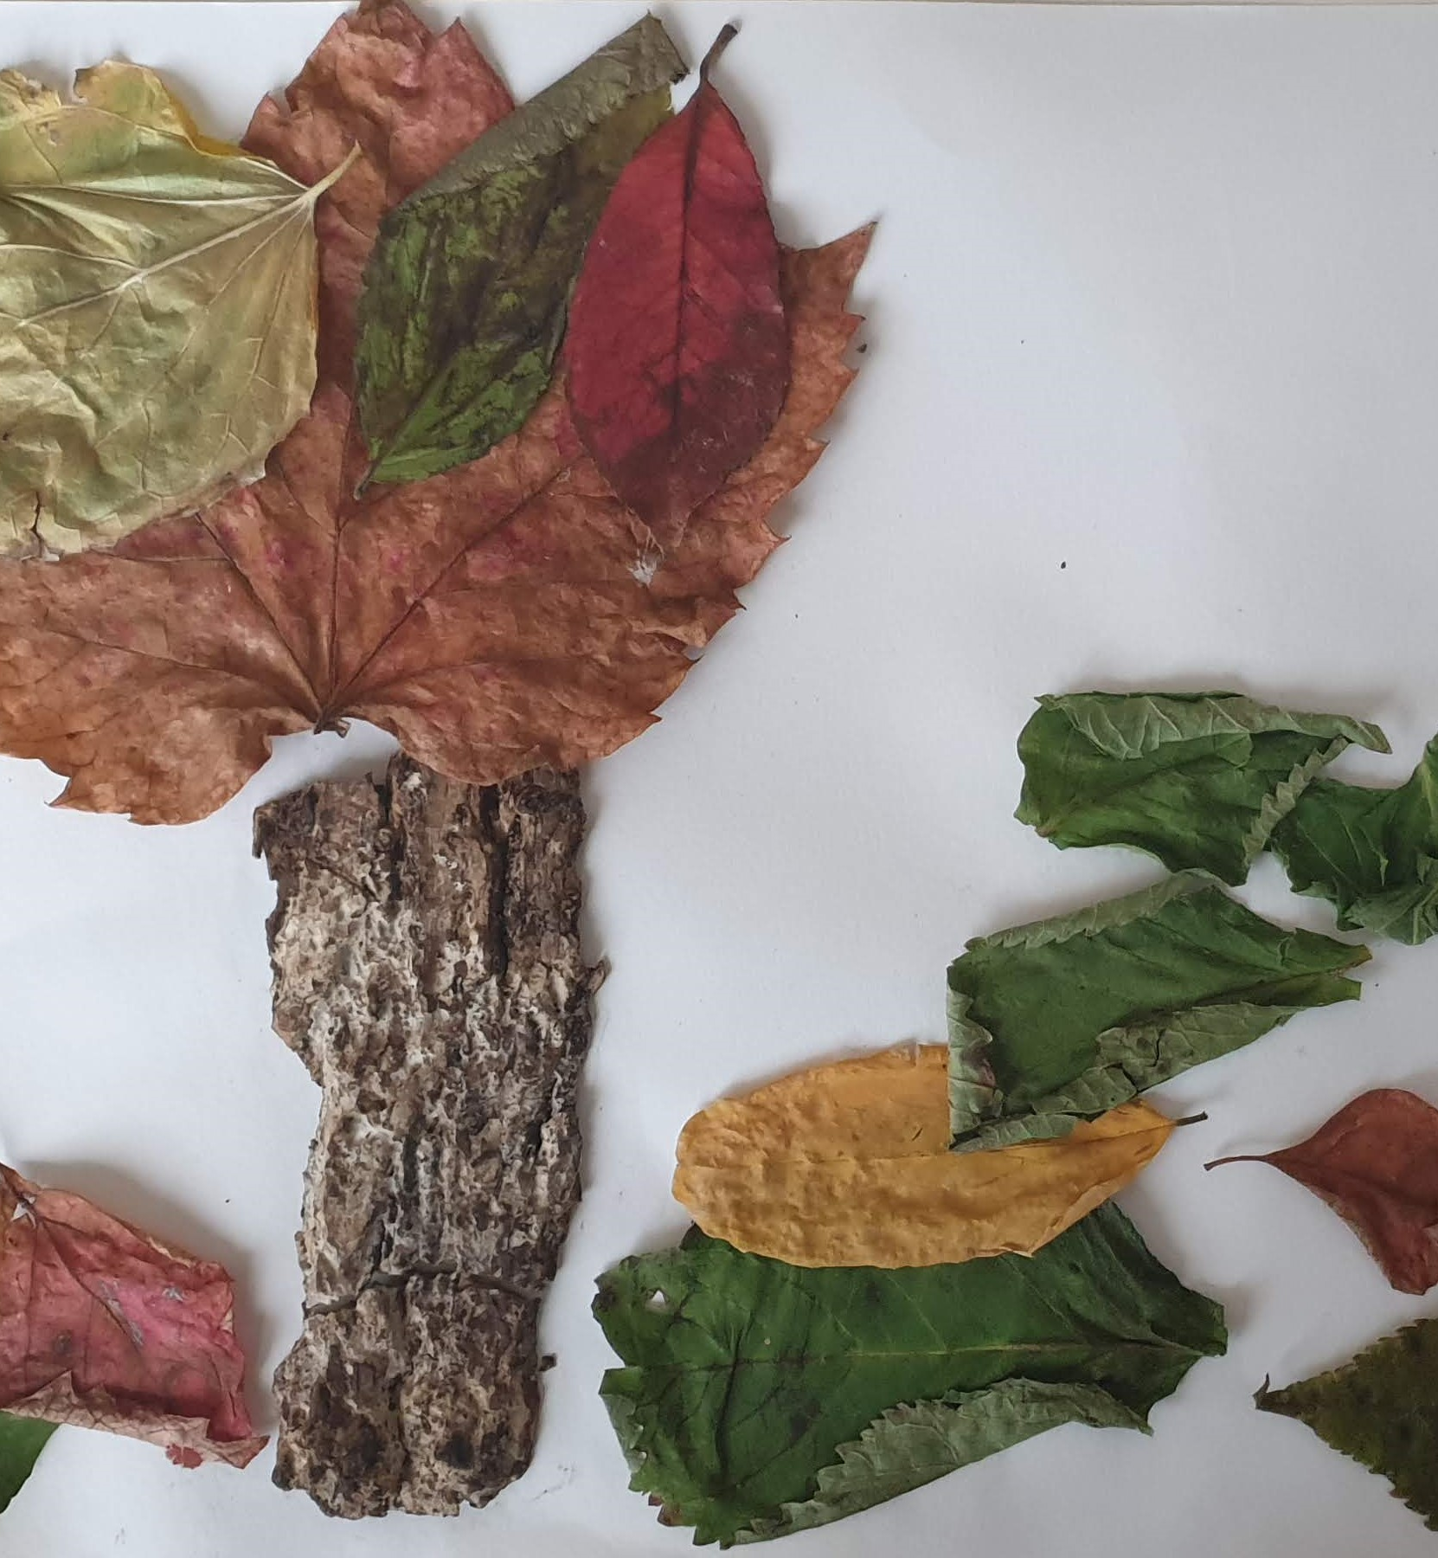
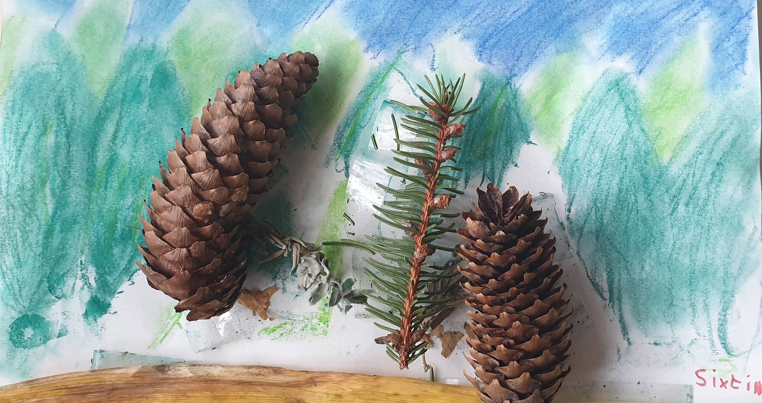
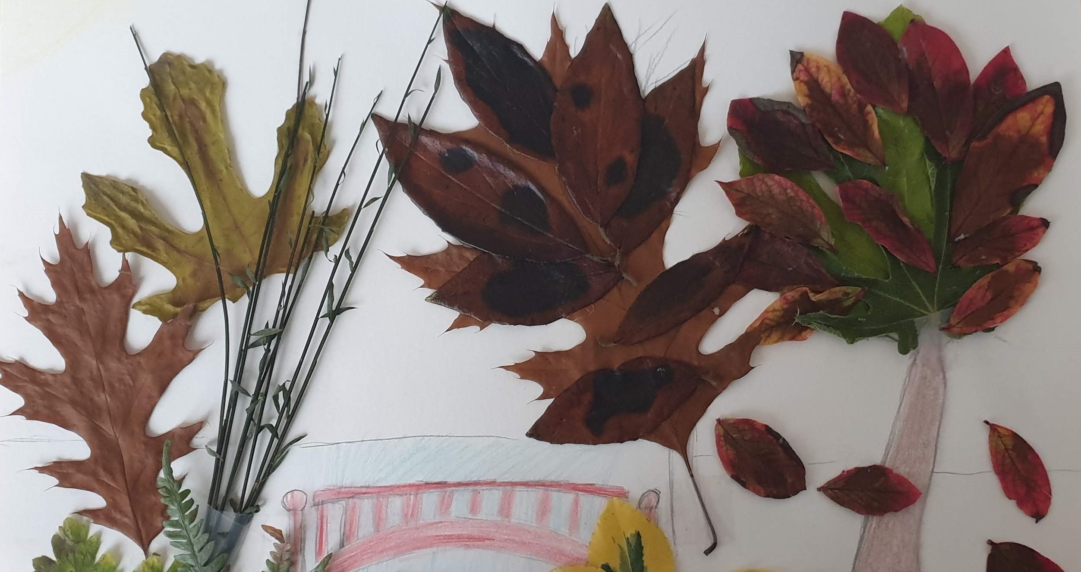
Œuvres d’arts naturelles : les jardins d’automne

Slide 11
